Slide 1
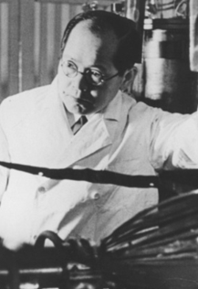
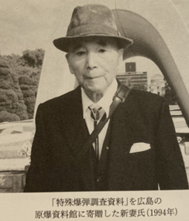
ゲノム問題検討会議セミナーご説明用レジュメ 9-26-2026
７３１と「狂気の時代」 戦後日米史の視点から

Slide 2
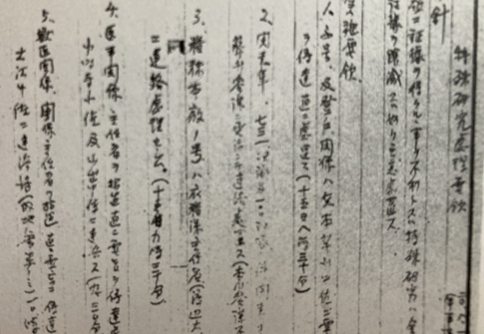
ゲノム問題検討会議セミナーご説明用レジュメ 9-26-2026
７３１と「狂気の時代」 戦後日米史の視点から
「特殊研究処理要領」
昭和２０年８月１５日
陸軍省軍務局軍事課

Slide 3
ゲノム問題検討会議セミナーご説明用レジュメ 9-26-2026
７３１と「狂気の時代」 戦後日米史の視点から
「北野中将へ連絡事項」 （抜粋）
一、○及「保作」ハ絶対ニ出サズ
三、増田大佐ハ万難ヲ排シテ単独帰還シ「マ」司令部ヘ出頭セリ
六、七、八棟―中央倉庫、田中班―Ｐ研究、八木沢班―自営農場ニ使用シアリ
八、北野中将在職中「保研」ハ前任者ノ実験ヲ若干追試セル外積極的ニ研究セズ中止ノ状態ナリ
九、「保研」ハ上司ノ指示ニアラズ防御研究ノ必要上一部ノモノガ研究セルモノナリ

Slide 4
ゲノム問題検討会議セミナーご説明用レジュメ 9-26-2026
７３１と「狂気の時代」 戦後日米史の視点から
「増田知貞大佐の新妻中佐宛書簡」
新妻中佐殿 十一月九日一九○○
秋元村において 増田大佐
拝復
ただいま伝書使来着し、貴翰（（きかん＝あなたの手紙）拝見つかまつりそうろう。
京都において田中少佐、Ｓ（米軍の調査担当者サンダース軍医中佐）に面会いたしそうろうよし、会見録も拝見つかまつりそうろう。ｘ（細菌戦関係者間でノミを指す隠語）を出せしはあまり面白からずと愚考いたしそうらえども、、やがては少しずつ覆面が落ちてゆくのではないかと心配いたしおりそうろう。 （中略）
なお内藤中佐の意見は☆と●以外は一切を積極的に開陳すべしという持論にこれありそうろうあいだ、ご参考までに申し上げおきそうろう。（中略）
実際問題として７３１にて攻撃として使用つかまつりそうろう予算の大部分はＰｘ（ペスト菌に感染したノミの隠語）関係にて、これは事実上の数字は秘匿しておかざれば、当方の攻撃意図が暴露いたしそうろう事とあいなるべくそうろう。（中略）
匆々
注釈；☆は○の中にタ＝マルタ ●は○の中にホ＝細菌作戦＝対米上陸を想定し細菌戦計画の準備か

Slide 5
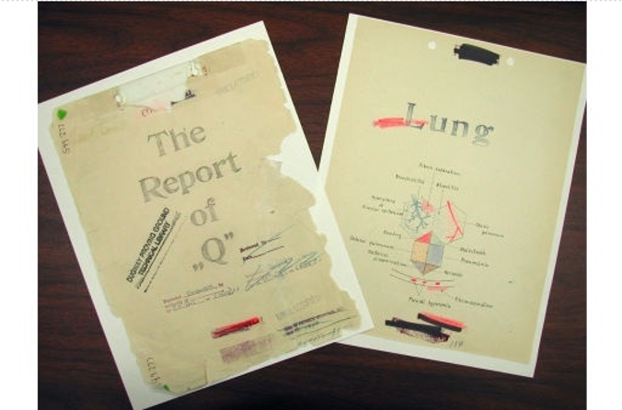
ゲノム問題検討会議セミナーご説明用レジュメ 9-26-2026
７３１と「狂気の時代」 戦後日米史の視点から

Slide 6
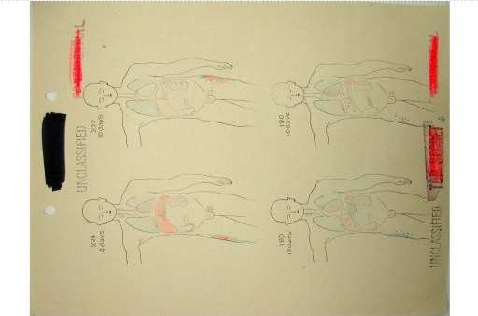
ゲノム問題検討会議セミナーご説明用レジュメ 9-26-2026
７３１と「狂気の時代」 戦後日米史の視点から
７３１部隊の
「Ｇ報告」解剖記録
（２００５年時点で米議会
図書館に収蔵）

Slide 7
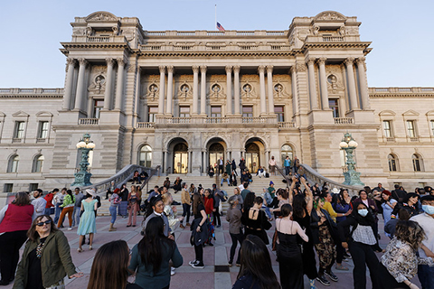
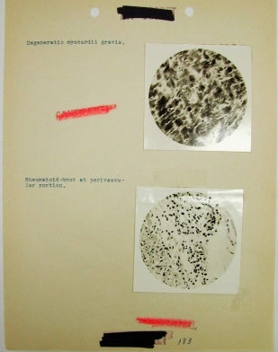
ゲノム問題検討会議セミナーご説明用レジュメ 9-26-2026
７３１と「狂気の時代」 戦後日米史の視点から
「Ｑ報告」の顕微鏡写真
（２００５年時点で米議会
図書館に収蔵）

Slide 8
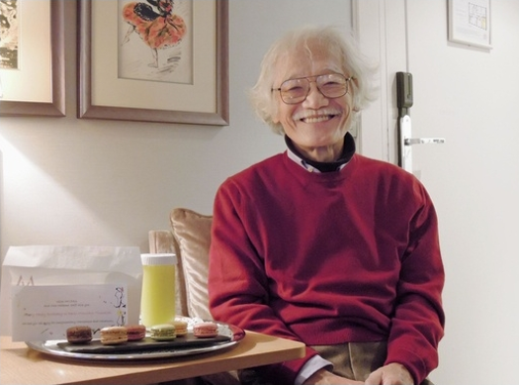


ゲノム問題検討会議セミナーご説明用レジュメ 9-26-2026
７３１と「狂気の時代」 戦後日米史の視点から

Slide 9
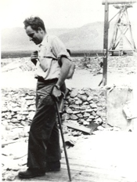
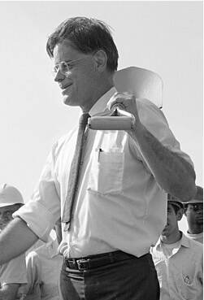
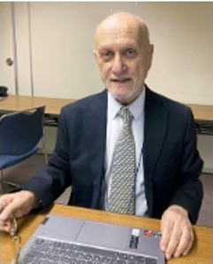
ゲノム問題検討会議セミナーご説明用レジュメ 9-26-2026
７３１と「狂気の時代」 戦後日米史の視点から

Slide 10
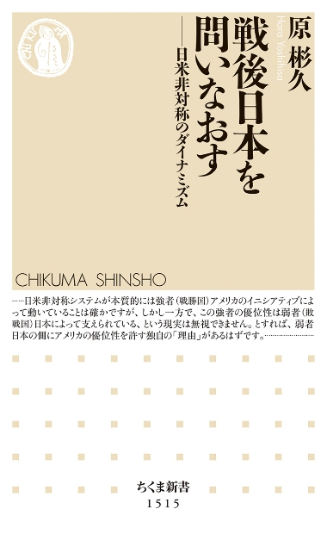
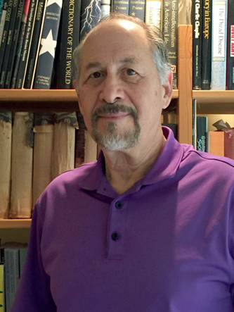
ゲノム問題検討会議セミナーご説明用レジュメ 9-26-2026
７３１と「狂気の時代」 戦後日米史の視点から
▽国際政治学者・原彬久さんの唱える「三つの基層」
天皇制、憲法、日米安保
戦後統治構造の背骨＝米主導の「非対称システム」
▽免責された７３１が表象するものとは？
①米国の冷戦戦略（ＷＭＤ開発を含む軍事、戦略的
橋頭堡としての日本の活用）
②戦後日本、自らの*repudiationはあったのか
*the act of refusing to accept something or someone as true, good, or reasonable
▽米歴史家マーティン・シャーウィンさんの至言より
「歴史は、それがそのように生じる定めにあったから生じたのではなく権力ある地位にある個人が特定の選択肢を選んだから、そのように生じたのである」 遺作『キューバ・ミサイル危機』 （白水社）

